Slide 1
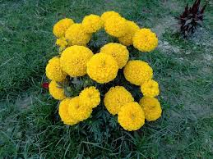
স্বাগত

Slide 2
শিক্ষক পরিচিতি
সম্পা রানী দাশ
সহকারি শিক্ষক
সাতকরাকান্দি সরকারি প্রাথমিক বিদ্যালয়
বড়লেখা,মৌলভীবাজার।

Slide 3
পাঠ পরিচিতি
বিষয়-আমার বাংলা বই
শ্রেণি-৫ম
পাঠ-স্বদেশ
পাঠ্যাংশ-এই যে নদী...কেনা।

Slide 4
শিখনফল
১.২ সহজ বাক্য শুনে বুঝতে পারবে।
২.1 প্রমিত উচ্চারণে ও ছন্দ বজায় রেখে কবিতা আবৃত্তি করতে পারবে।
১.৪.১ পাঠ্যপুস্তকের পাঠ শ্রবণযোগ্য স্পষ্ট স্বরে ও প্রমিত উচ্চারণে সাবলীলভাবে পড়তে পারবে।
২.৫.২ বাংলাদেশের প্রাকৃতিক বৈচিত্র্য বিষয় সংশ্লিষ্ট প্রশ্নোত্তর লিখতে পারবে।

Slide 5
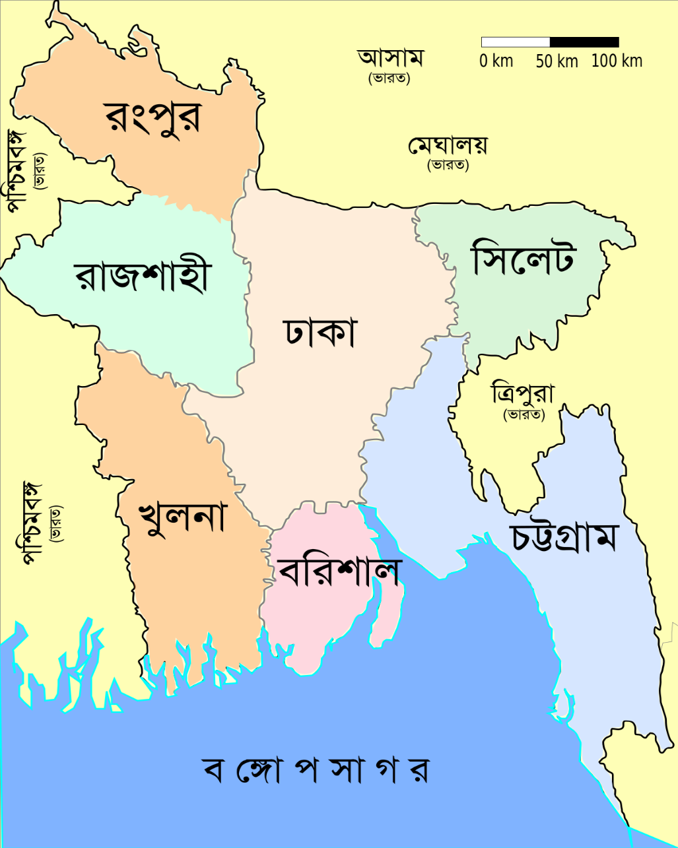
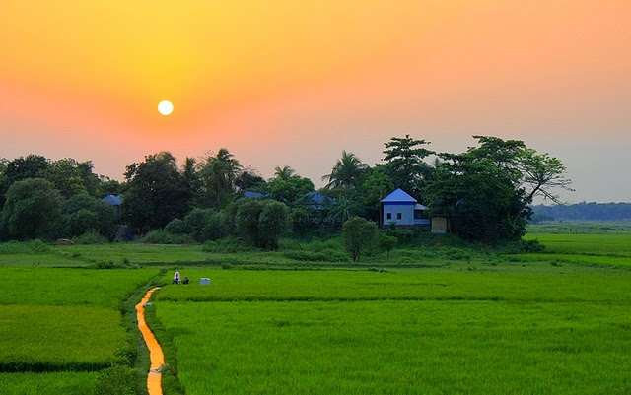

Slide 6
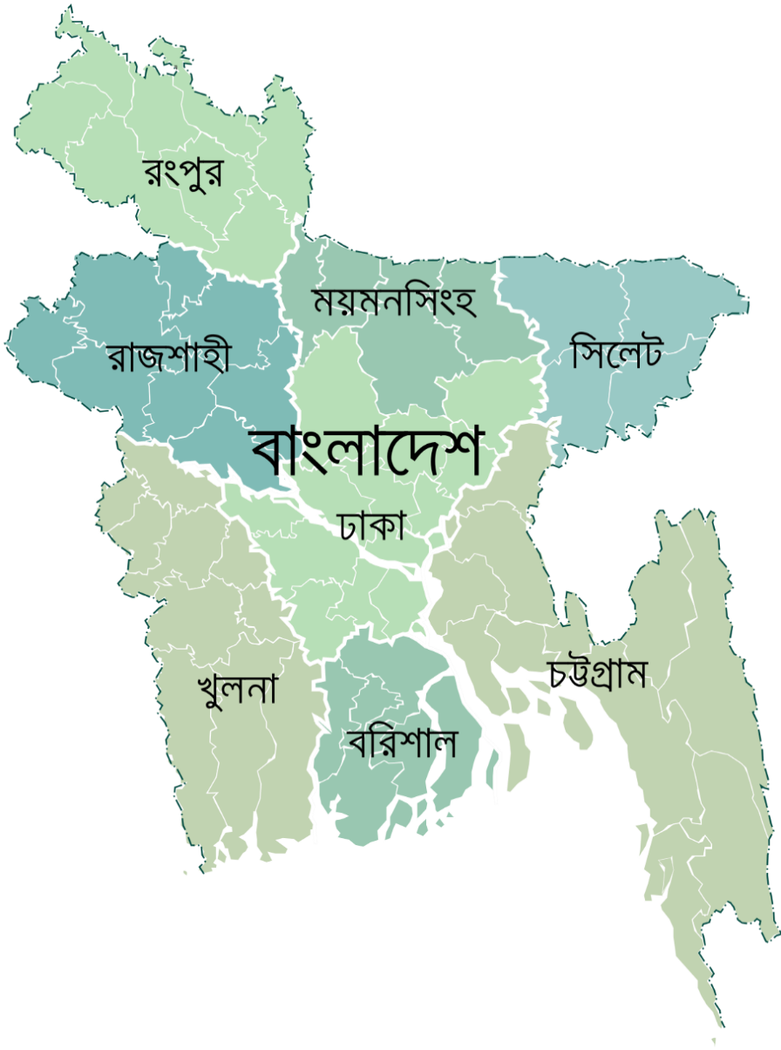
স্বদেশ
আহসান হাবীব

Slide 7
কবি পরচিতি
জন্ম:২রা ফেব্রুয়ারি
১৯১৭ ইং
মৃত্যু : ১০ জুলাই ১৯৮৫ইং
জন্মস্থান:পিরোজপুর জেলার শঙ্করপাশা গ্রাম
বিখ্যাত কাব্যগ্রন্থ : “বৃষ্টি পড়ে টাপুর টুপুর” ও “ ছুটির দিন দুপুরে”

Slide 8
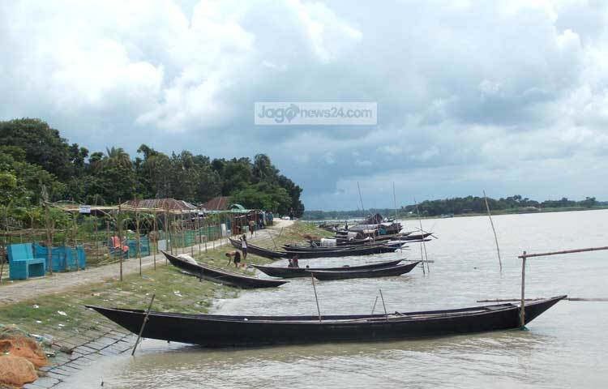
এই যে নদী নদীর জোয়ার নৌকা সারে সারে,

Slide 9
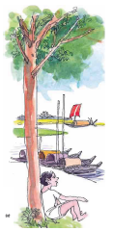
একলা বসে আপন মনে
বসে নদীর ধারে-
এই ছবিটি চেনা।
মনের মধ্যে যখন খুশি
এই ছবিটি আঁকি,

Slide 10
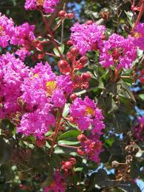
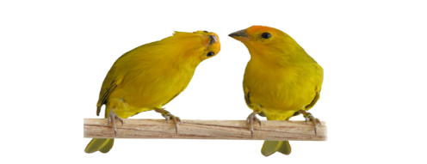
একপাশে তার জারুল গাছে
দুটি হলুদ পাখি-
এমনি পাওয়া এই ছবিটি
কড়িতে নয় কেনা ।

Slide 11
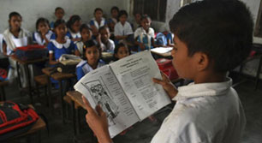
একক কাজ
শুদ্ধ উচ্চারণে কবিতাংশটুকু আবৃত্তি কর

Slide 12
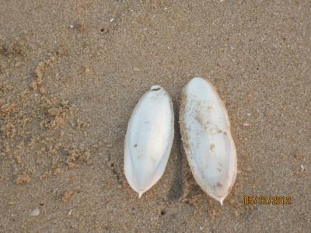
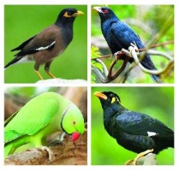
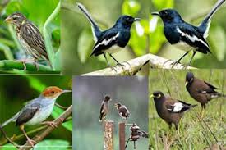
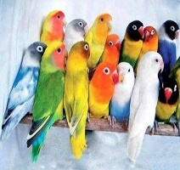
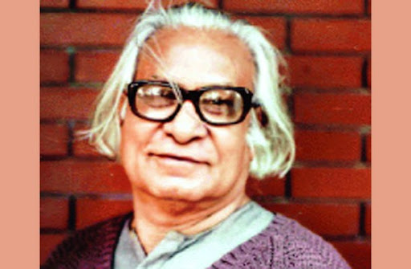
জোড়ায় কাজ
এক ধরনের ছোট্ট সাদা ঝিনুক।
কড়ি
আগে লোকেরা কড়ি দিয়ে কেনা-বেচা করত।
নানা ধরনের পাখি।
পাখ-পাখালিতে গাছটি ভরে আছে।
পাখ-পাখালি
যিনি কোনো শিল্পকলার চর্চা করেন তিনিই শিল্পী।
কামরুল হাসান বড় চিত্র শিল্পী ছিলেন।
শিল্পী

Slide 13
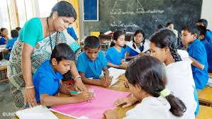
দলীয় কাজ
দোয়েল দল: গ্রাম বাংলার কোন ছবিটি আমাদের চেনা?
টিয়া দল: কোন ছবিটি টাকা দিয়ে কেনা যায় না?

Slide 14
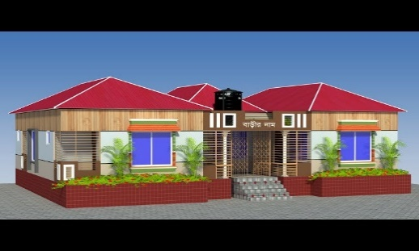
বাড়ীর কাজ
স্বদেশ সম্পর্কে ৫টি বাক্য লিখ।

Slide 15
